Slide 1
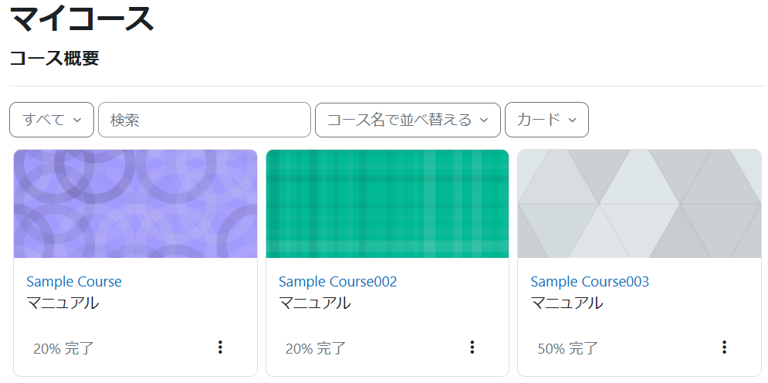
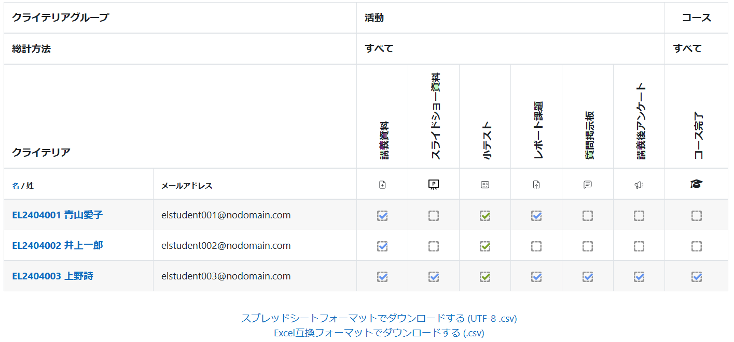
コース完了
「コース完了」機能とはコースの進捗状況管理機能です。この機能を使うためには、予め各アクティビティに「活動完了」が設定されている必要があります。
「コース完了」を設定することで、受講生は自身の進捗状況を把握しやすくなります。受講管理をする側は、受講生の学習進捗状況を一覧で確認することができます。
コース完了（受講生目線）
  受講生のマイコースに進捗率がパーセンテージで表示されます。
  このパーセンテージは厳密なものではなく、あくまでも参考程度です。
コース完了（管理者目線）
  レポートにコース完了という項目が追加され、コースが完了するとチェックが入ります。
  管理者はこのレポートからコース完了状況を確認することが出来ます。
  レポートは出力することも可能です。
【Point】
コース完了設定によって得られるデータは、カスタムレポートをはじめとした様々な機能を稼働するためにも用いられます。
コース完了設定をしておくと思わぬところでメリットを得られる可能性もあるため、コースを作成した際は忘れずに設定しておきましょう。
コース完了

